Slide 1
THUPC 2021 h 挑战图灵奖 solution
程泽瑞 （Marco_L_T）
交叉信息研究院
2021年5月23日

Slide 2
General info
签到题
考虑到其他题目过于毒瘤，特出此题送温暖
通过情况：TBA
First Blood：TBA

Slide 3

关于题面
为了让大家的比赛体验更加欢乐，thupc之行更加愉快
虽然是送温暖向的签到题，但这道题题面仍然经过了精心设计
1. 数据范围: n<=1e5 或 n>=1e100
不会吧不会吧，不会真的有人在n>=1e100时输出unsolvable吧
有没有选手愿意分享一下切题感受？

Slide 4

关于题面
为了让大家的比赛体验更加欢乐，thupc之行更加愉快
虽然是送温暖向的签到题，但这道题题面仍然经过了精心设计
II. 关于提示：有没有人被hint 1骗去相信存在unsolvable的答案呢？
如果有，那也不能怪出题人不讲武德，毕竟有hint 2对不对？
Acknowledgement：hint的灵感来自《密码学基础》陈一镭老师的作业hint

Slide 5
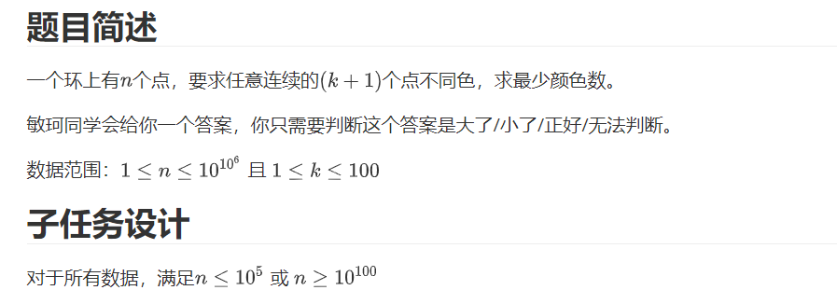
brief statement

Slide 6
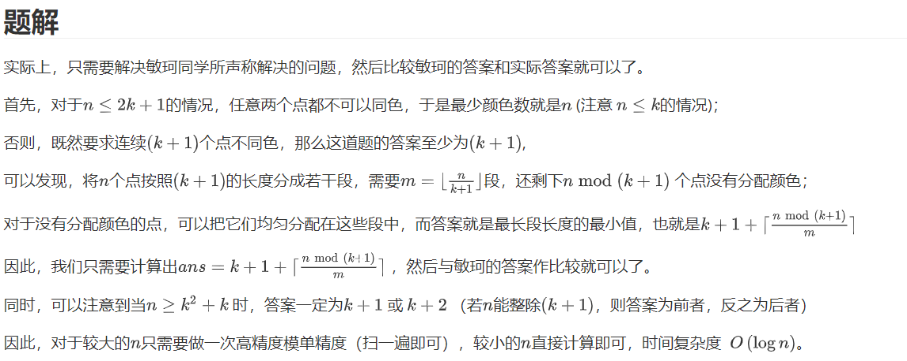
SOLUTION

Slide 7
有关这道题可能的加强
- 基于前面推导的式子，可以发现这道题主要就是做取模和除法
- What if k<=10^(10^3)? - 相信大家都会写高精度除法和取模
- What if k<=10^(10^6)? - 在场的各位多项式大师肯定也不在话下
- 为什么最后只出了k<=100呢?
- 因为出题人非常良心（光速逃） （×）
- 因为这对写python的选手会过于友好 （√）
- 因为出题人非常懒，不愿意写高精度除法和FFT （√）

Slide 8
感谢各位对THUPC的支持！ 希望大家签到愉快qwq

